Slide 1
TPMS Spare Parts Management
使用者手册
Notes:
封面

Slide 2
库房管理系统导入规范
耗材管理；
（1）、设备维修配件及耗材类：软件里面可以存储：物品名称、照片、品牌、型号、供货厂商、配件放置位置、配件归类、详细使用位置、安全库存、入库时间、入库人、入库数量、出库数量、领出人、出库时间、领出原因、自动计算剩余库存量、物品请购周期、备注；
（2）、具有自动计算月损耗量、对比安全库存、低于安全库存自动报警提醒；
（3）、具有模糊搜索功能，根据各种条件进行搜索；
（4）、具有图片相似度查找功能，便于物品领用；
（5）、如果连续两个月的月损耗量均大于安全库存的80%，系统要邮件报警发送到相应的设定Mail；

Slide 3
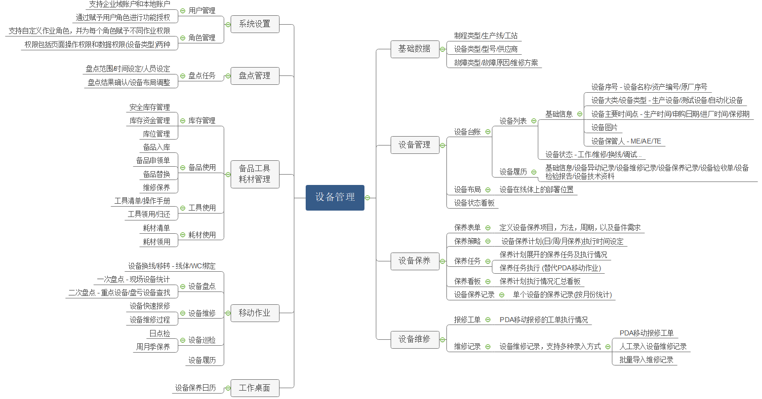

TPM 设备管理-TPMS项目功能范围(一期交付功能)

Slide 4
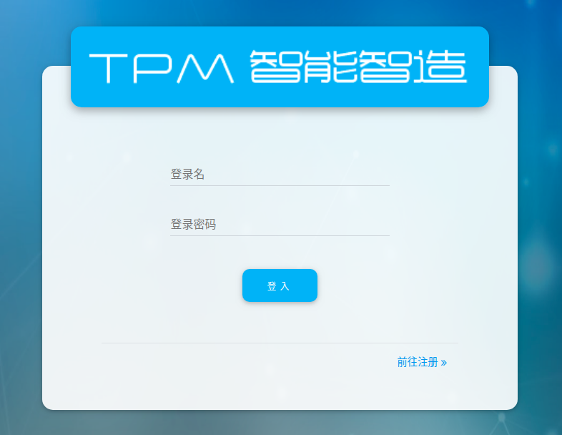
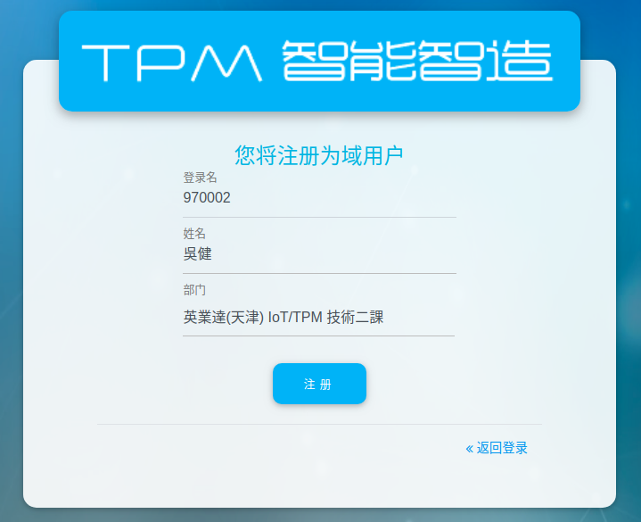
用户注册
备品领用人输入网址: http://10.99.169.140, 显示如下登录画面，选择”前往注册”
输入登录名为域账号，自动识别出姓名、部门，点击“注册”
等待备品系统管理员授权使用权限，备品管理员将根据所属部门分配对应权限，仅可申领所属部门的备品

Slide 5
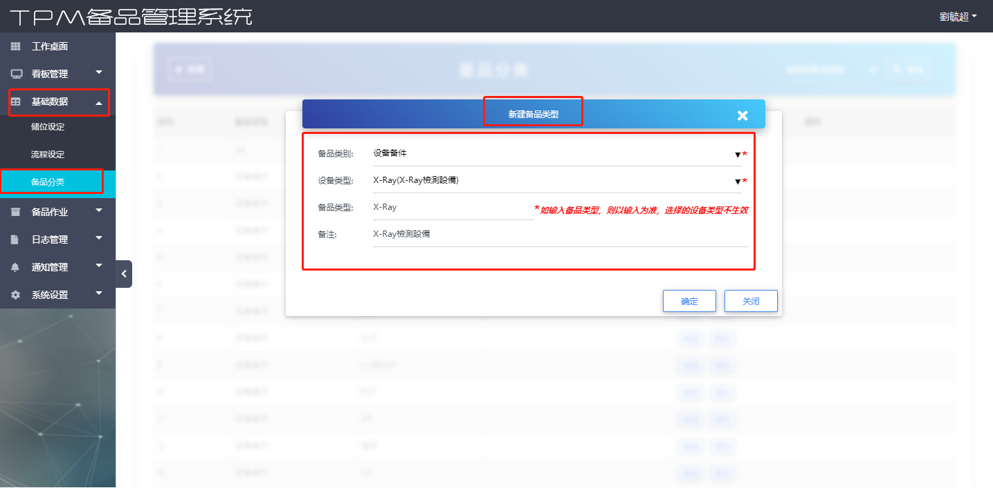
备品分类创建
在备品分类界面，可查看当前备品分类，点击“新建”可创建新的备品分类
设备备件，可与设备类型进行关联，也可不关联设备类型，自行创建备品类型。

Slide 6
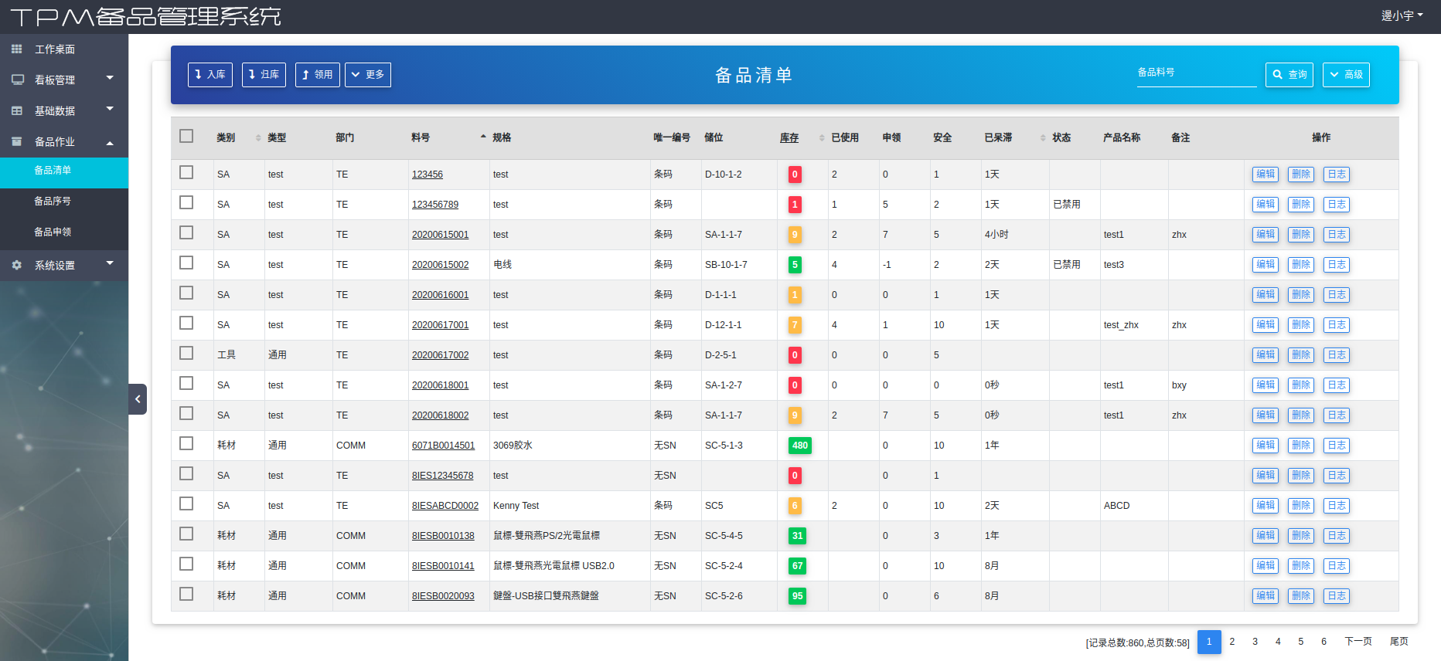
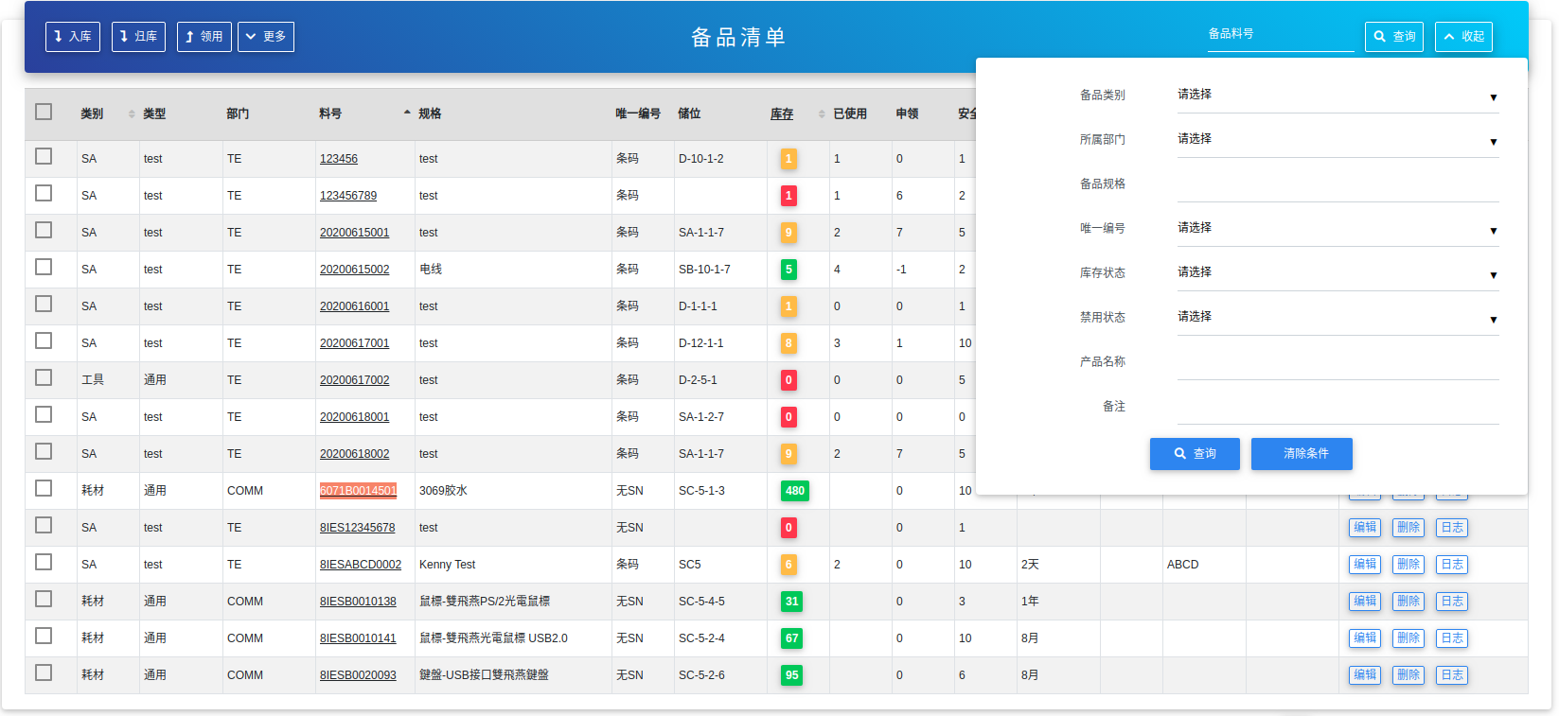
备品料号查询
在备品清单页面，可按照需求查询料号信息，并提供高级查询功能

Slide 7
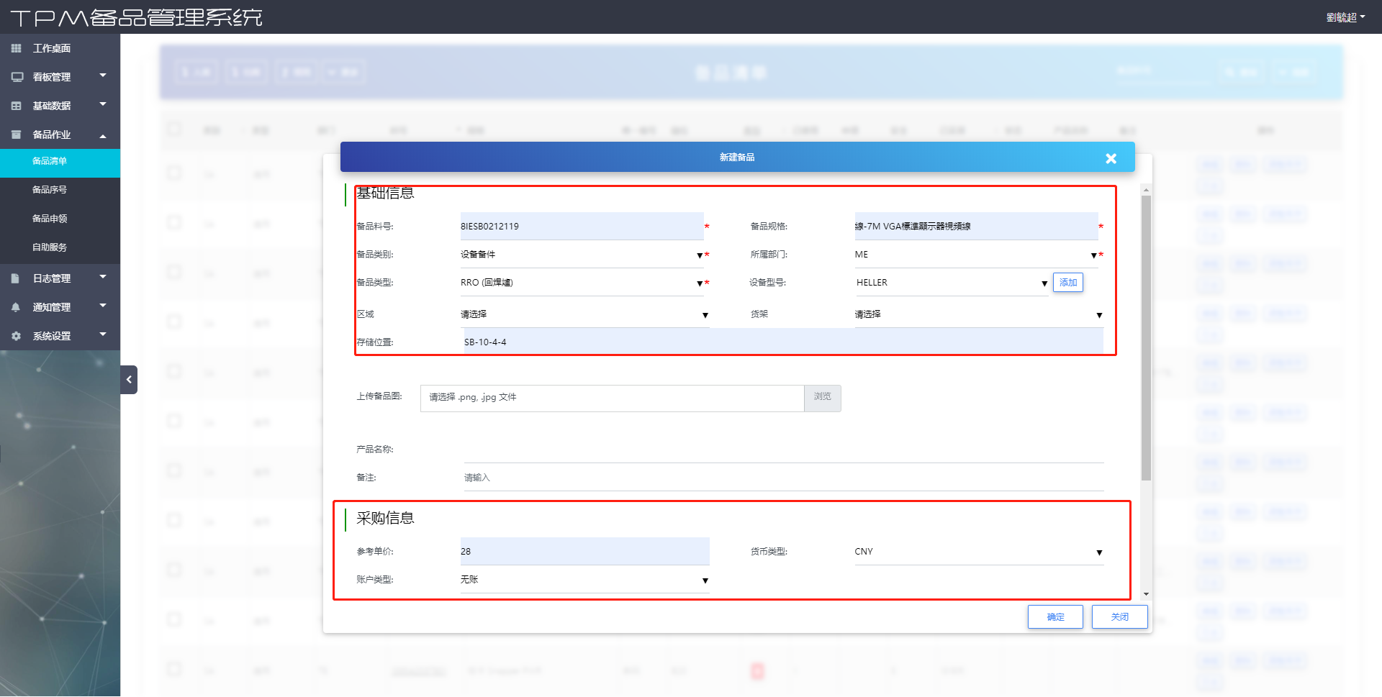
备品资料维护
在备品清单页面，更多操作中点击“新建”，输入各项内容，保存即可

Slide 8
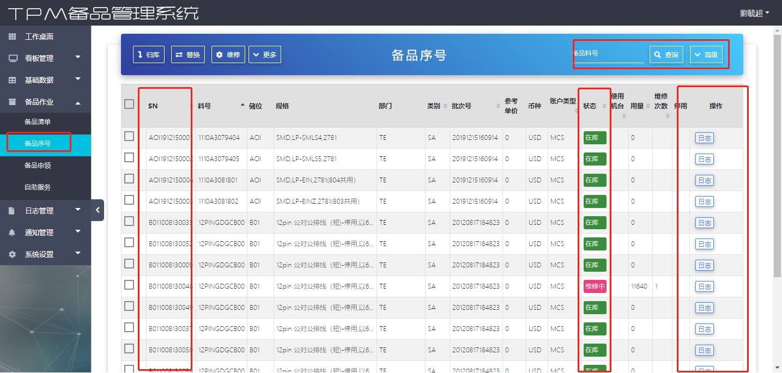
备品序号查询
在备品序号界面，可查看所有SN管控的备品，查询其状态及操作记录

Slide 9
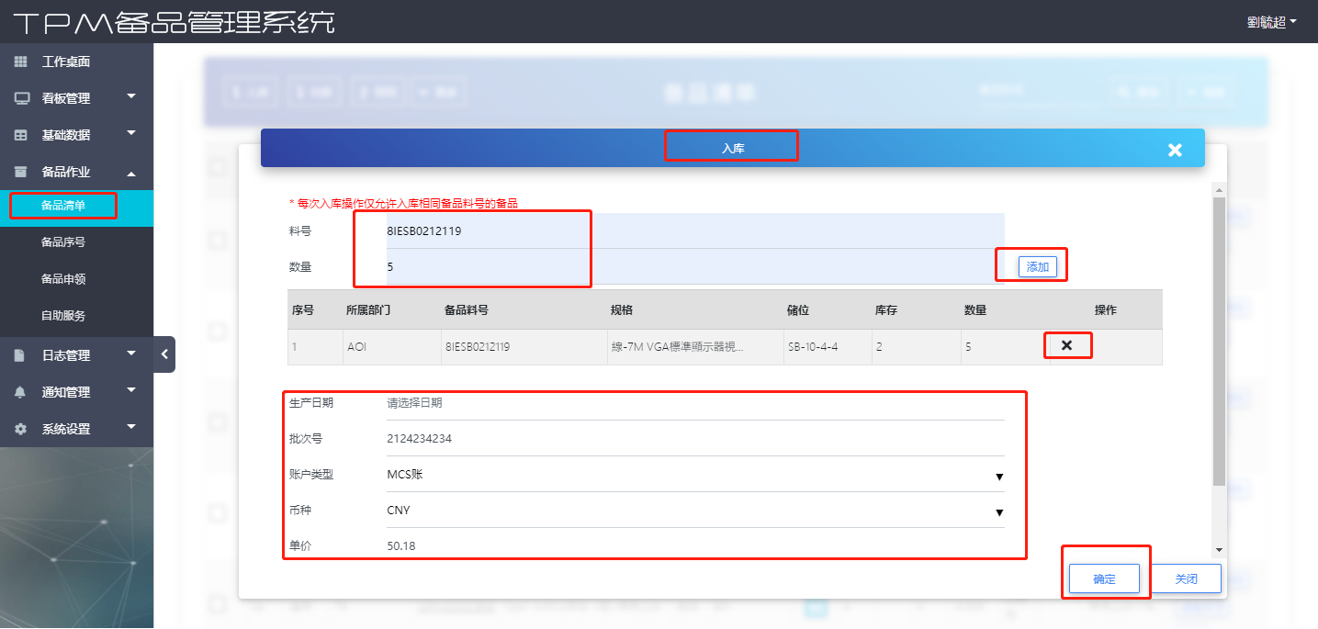
备品入库（无SN管控）
在备品清单界面，点击“入库”按钮，进入入库界面
输入料号，及备品数量，点击“添加”按钮，输入相关信息，保存即可

Slide 10
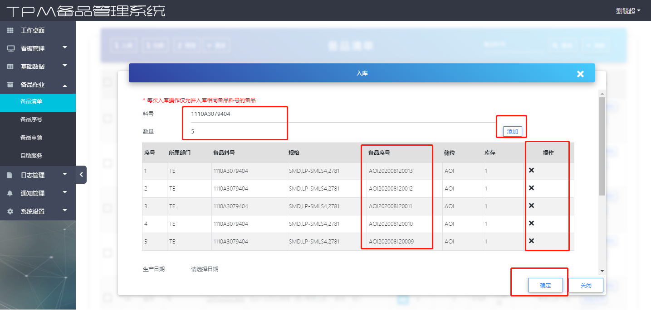
备品入库（SN条码管控）
在备品清单界面，点击“入库”按钮，进入入库界面
输入料号，及备品数量，点击“添加”按钮，会自动生成条码，输入其他信息，保存即可

Slide 11
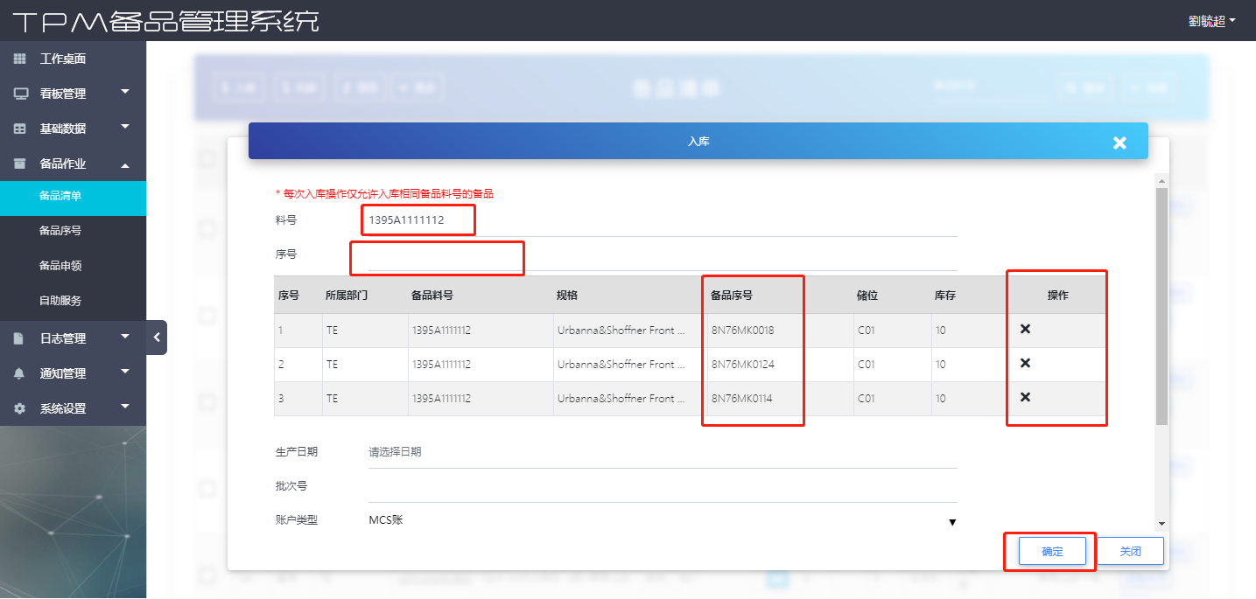
备品入库（SN条码绑定）
在备品清单界面，点击“入库”按钮，进入入库界面
输入料号，然后依次输入要绑定的序号，添加到列表中，最后点击“确定”按钮即可保存

Slide 12
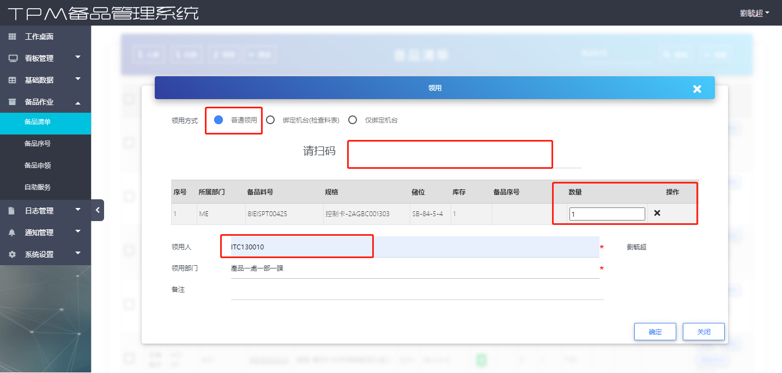
备品领用（普通领用）
在备品清单界面，点击“领用”按钮，进入领用界面
选择“普通领用”刷入料号，填写领用数量，输入领用人，保存即可
或输入备品序号，输入领用人，保存即可

Slide 13
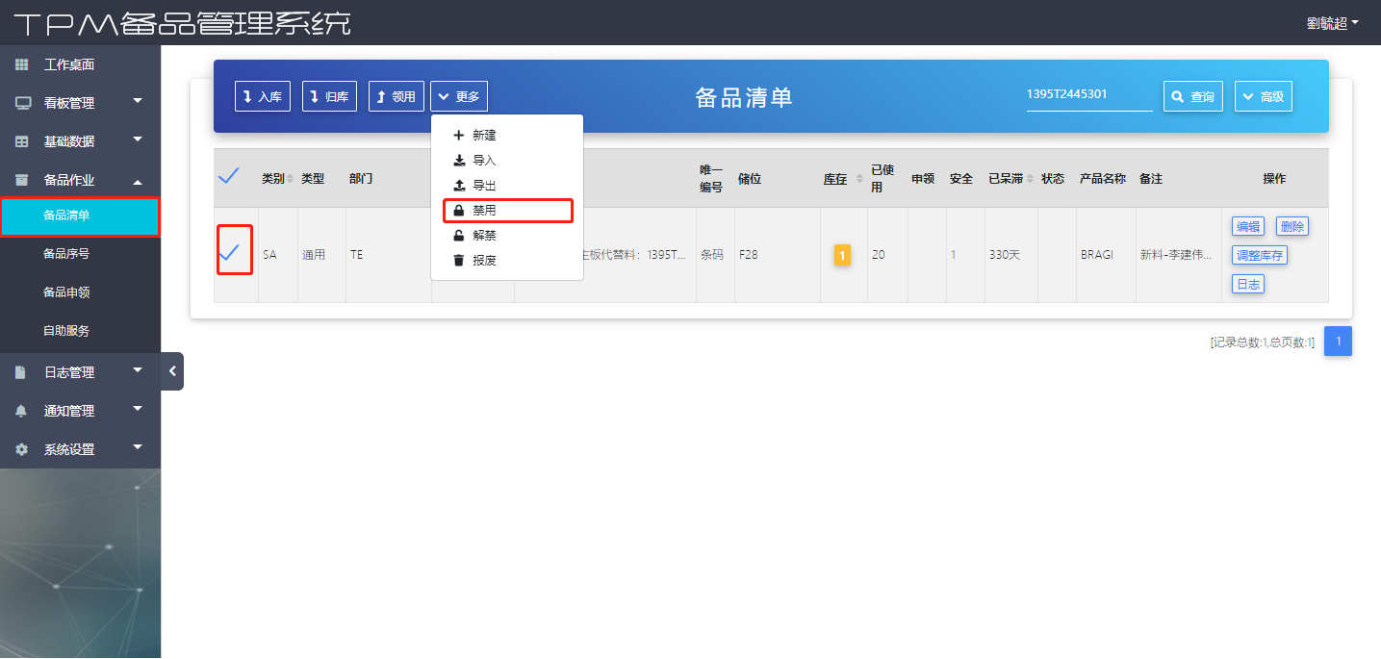
备品禁用/解禁
备品清单界面，选中要禁用的备品，点击“禁用”按钮，即可禁用；解禁亦同
禁用仅标记状态，不影响备品的领用

Slide 14
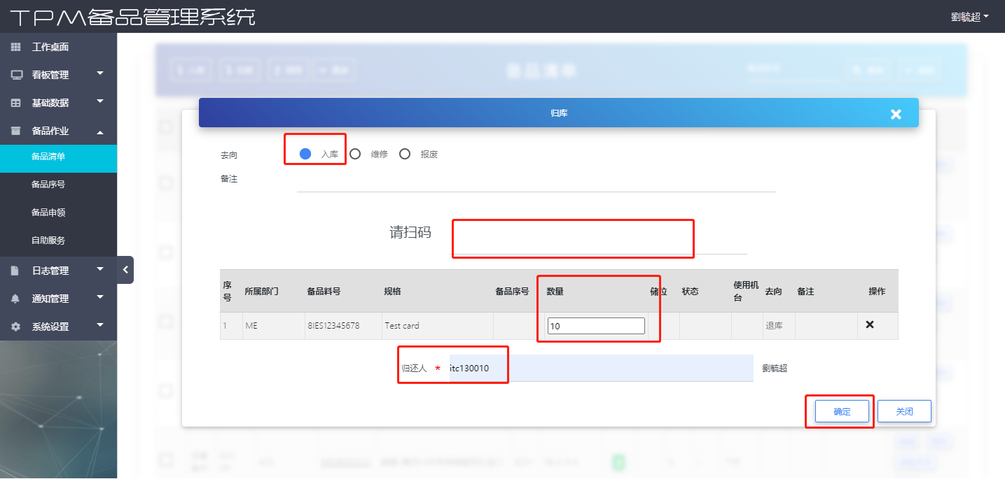
备品入库（无sn管控）
备品清单界面，点击归库按钮，进入归库界面
选择“入库”模式，输入要归库的备品料号，输入数量，输入归还人，确定提交

Slide 15
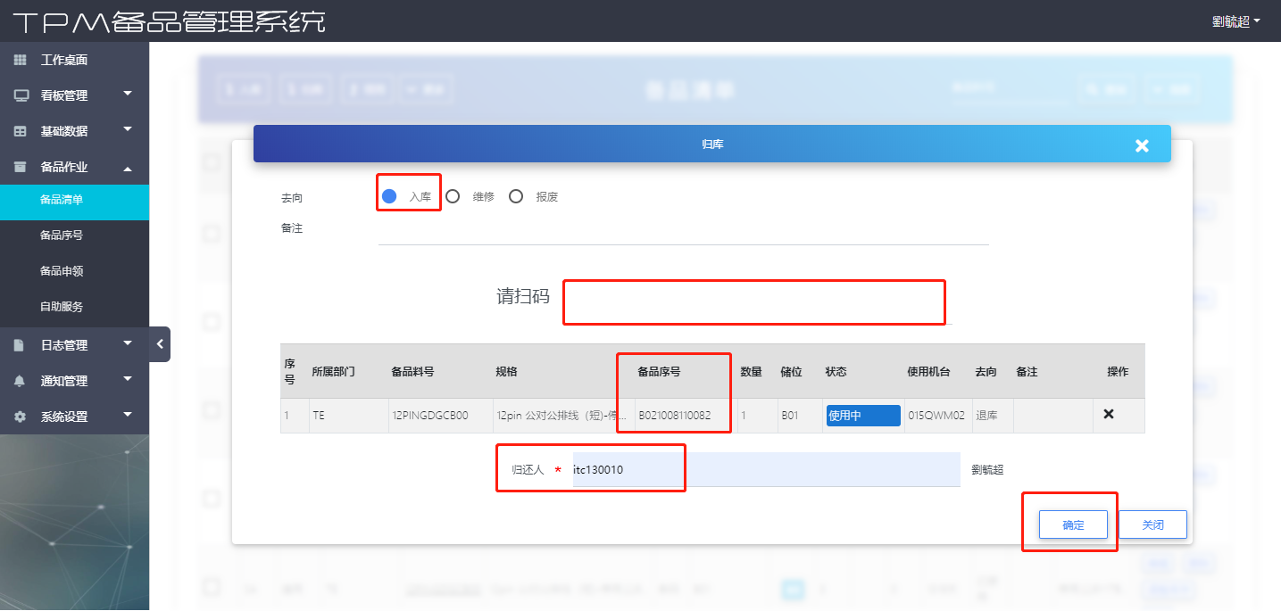
备品入库（有sn管控）
备品清单界面，点击归库按钮，进入归库界面
选择“入库”模式，输入要归库的备品序号，输入归还人，确定提交

Slide 16
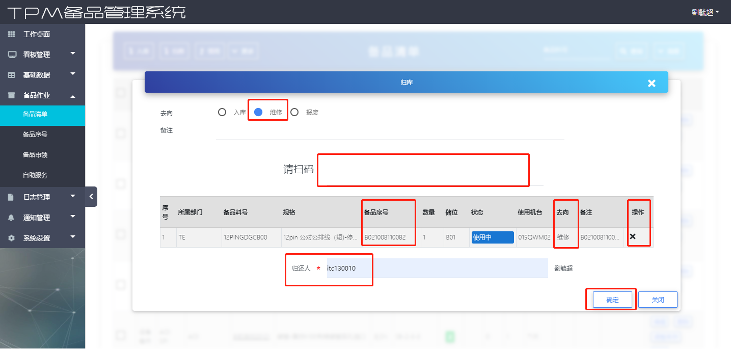
备品入库（有sn管控维修）
备品清单界面，点击归库按钮，进入归库界面
选择“维修”模式，输入要归库的备品序号，输入归还人，确定提交
此时，该备品状态变为“待维修”，需等维修工程师领出进行维修。见下一张PPT

Slide 17
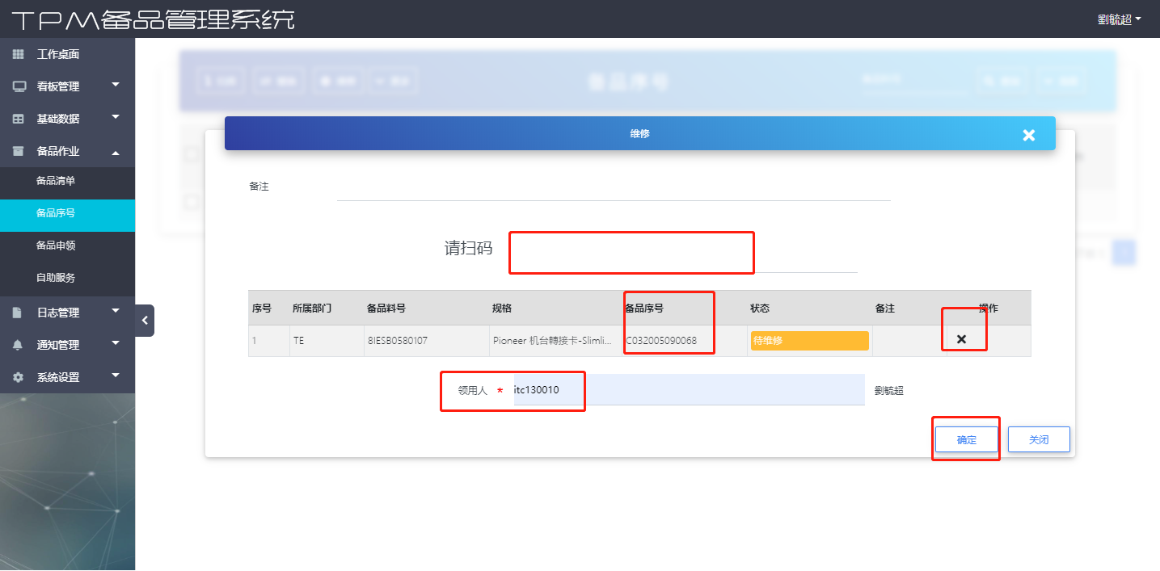
备品送修
在备品序号界面，点击“维修”按钮，进入维修界面，此功能仅支持待维修的备品刷出
输入要刷出的备品序号，输入领用人，确定提交，即可由维修工程师领走进行维修，备品状态更新为“维修中”

Slide 18
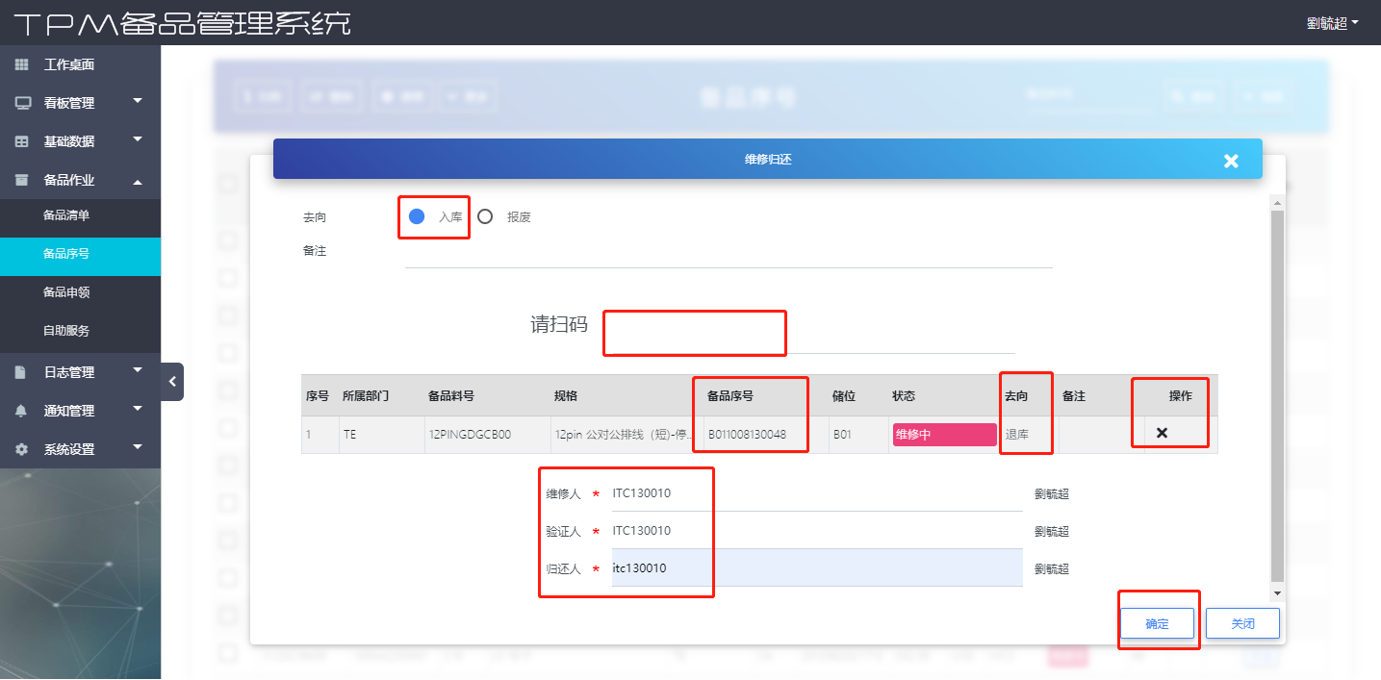
备品维修归还
在备品序号界面，点击“维修归还”按钮，进入维修归还界面，此功能仅支持维修中的备品刷入
选择备品去向，输入要归还的备品，输入维修人，验证人，归还人等信息，确定提交

Slide 19
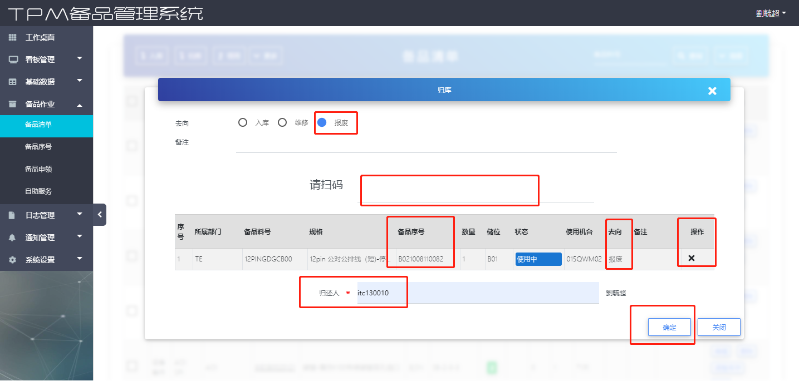
备品入库（有sn管控报废）
备品清单界面，点击归库按钮，进入归库界面
选择“报废”模式，输入要归库的备品序号，输入归还人，确定提交
此时，该备品在列表中显示为“待报废”状态，需由备品室进行报废处理，报废动作见下一张PPT

Slide 20
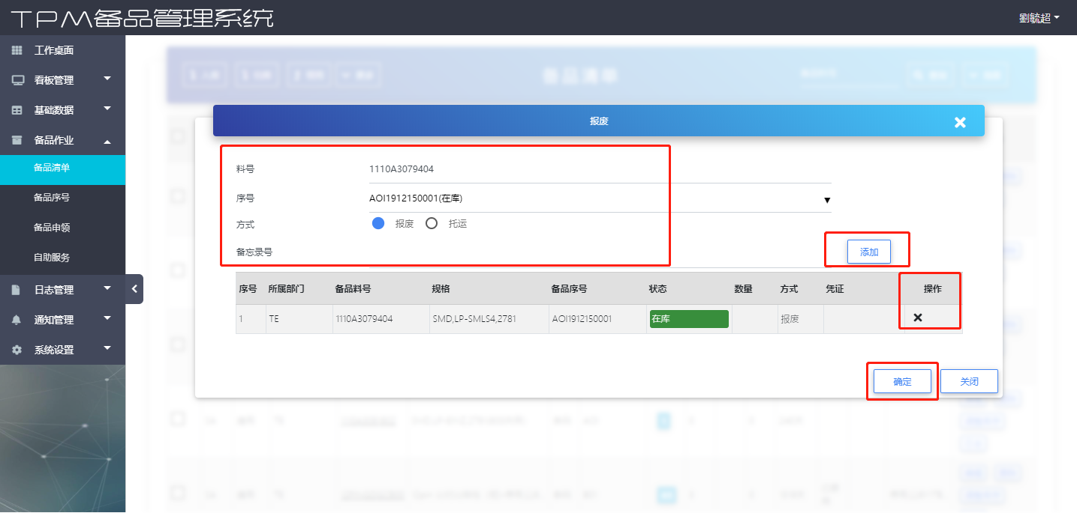
备品报废（有sn管控）
备品清单界面，点击“报废”按钮，进入报废界面
输入要报废的备品料号，选择要报废的备品序号，点击“添加”至列表，最后确定提交
可选待报废或在库状态的备品进行报废

Slide 21
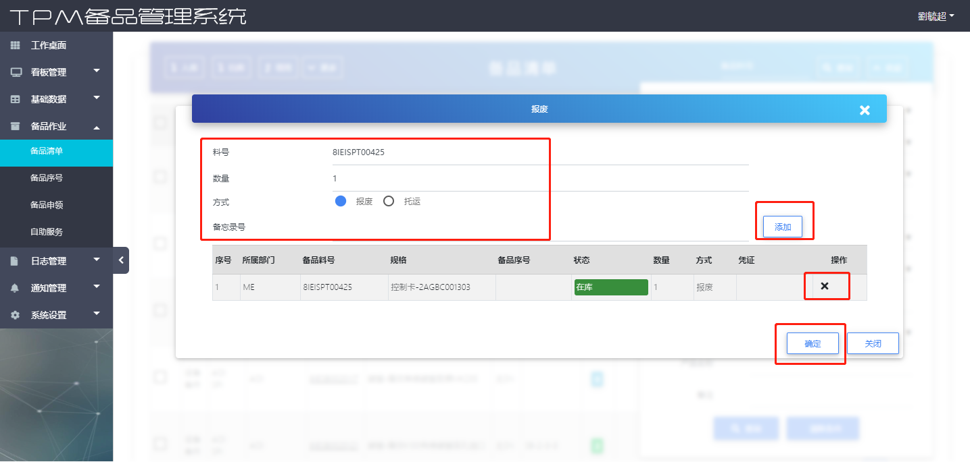
备品报废（无sn管控）
备品清单界面，点击“报废”按钮，进入报废界面
输入要报废的备品料号，输入数量，输入备忘录号，点击“添加”至列表，最后确定提交
备品报废，会更新备品库存并记录系统日志

Slide 22
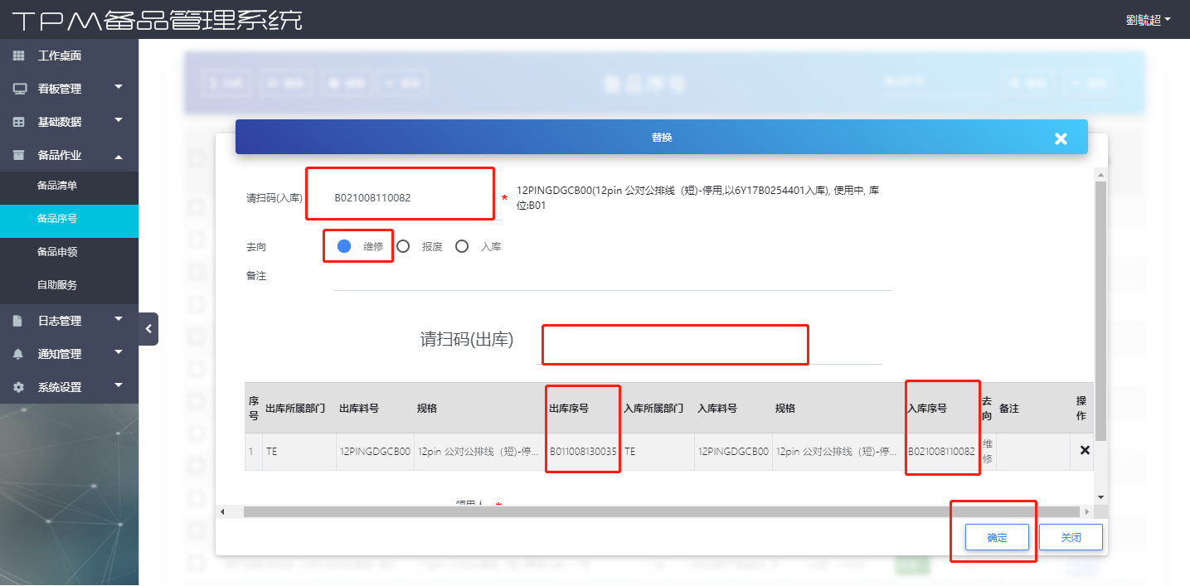
备品替换
在备品序号界面，点击“替换”按钮，进入替换界面，此功能仅支持组装机台中的备品替换
输入要归还的备品序号，选择去向；输入要出库的备品序号，输入领用人，确定提交

Slide 23
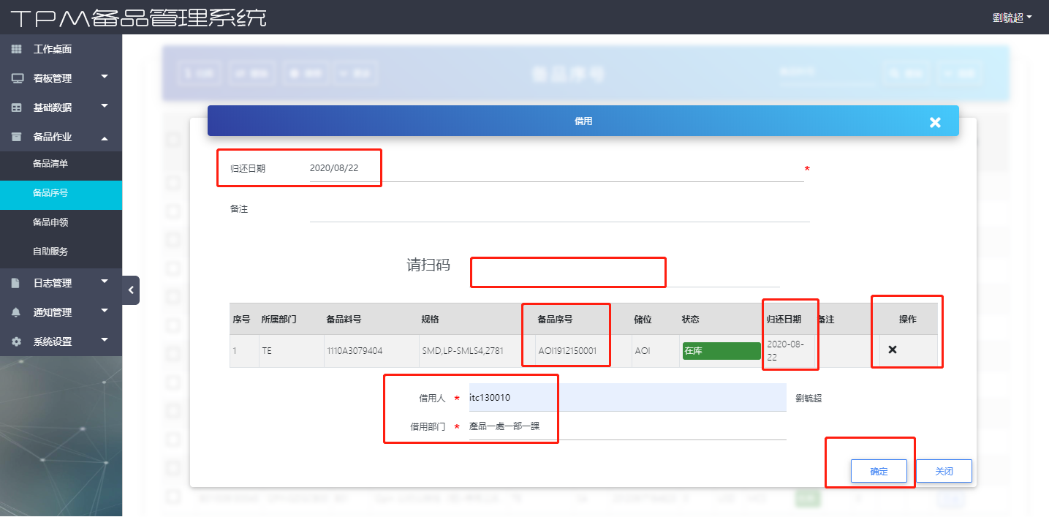
备品借用
在备品序号界面，点击“借用”按钮，进入借用界面
输入归还日期，输入借用的备品序号，输入借用人，确定提交；备品状态变更为“借出”

Slide 24
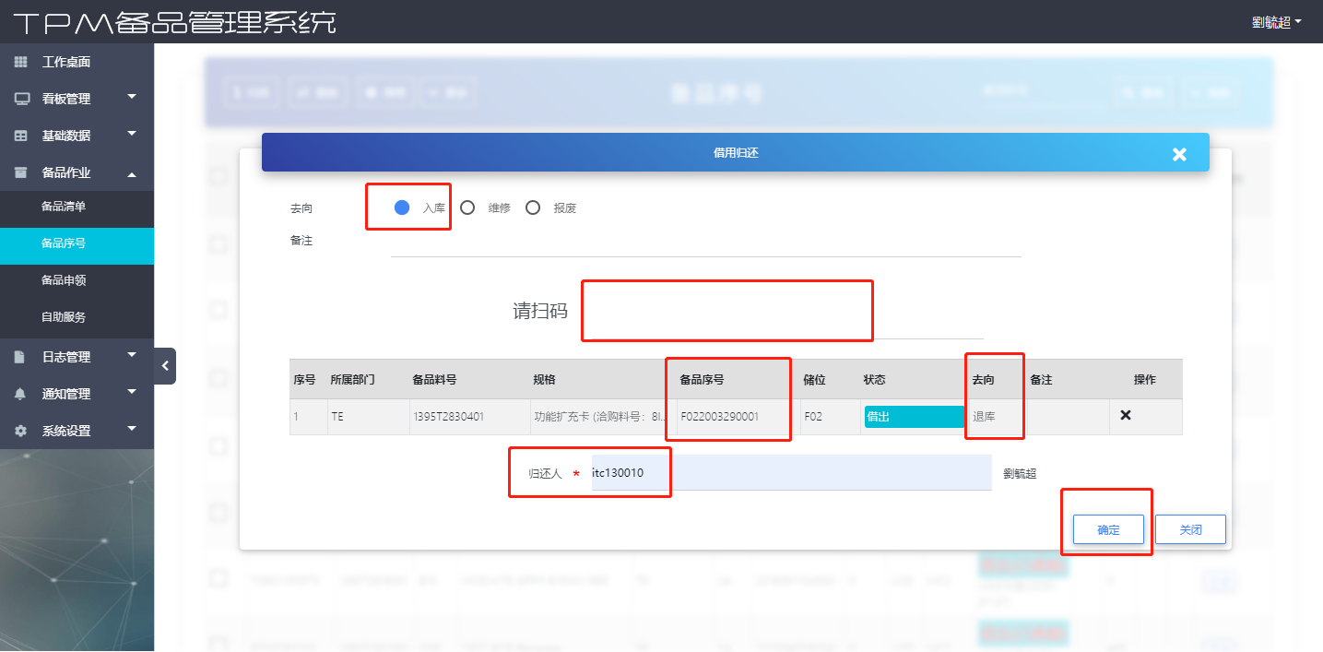
备品借用归还
在备品序号界面，点击“借用归还”按钮，进入借用归还界面，此功能仅支持对“借出”状态备品操作
选择去向；输入要归还的备品序号，输入归还人，确定提交

Slide 25
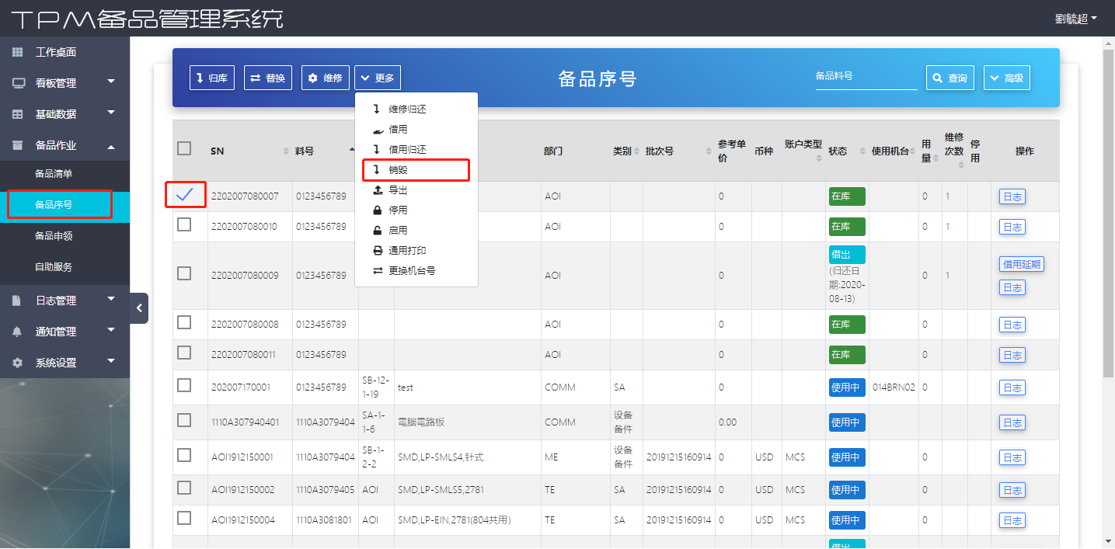
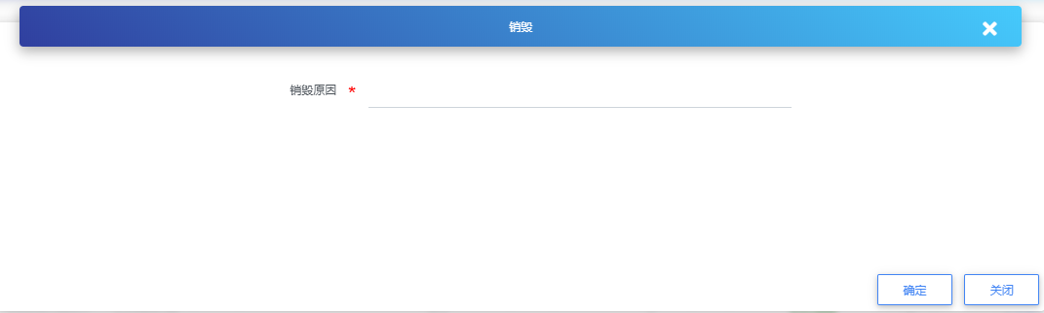
备品销毁
在备品序号界面，点击“销毁”按钮，进入销毁界面
输入销毁原因，点击确定提交

Slide 26
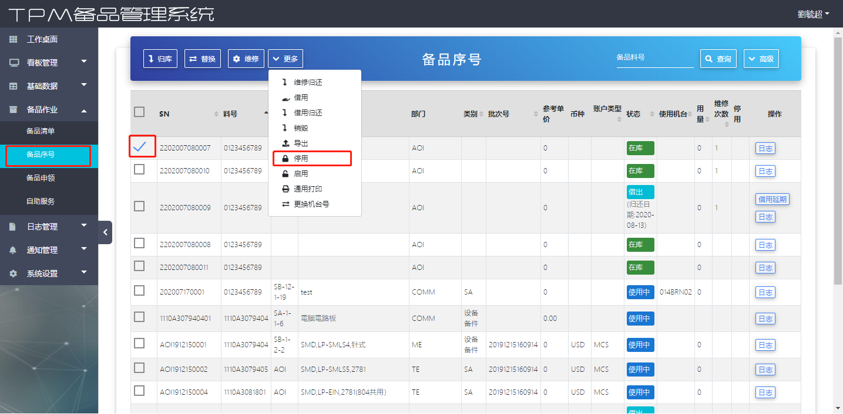
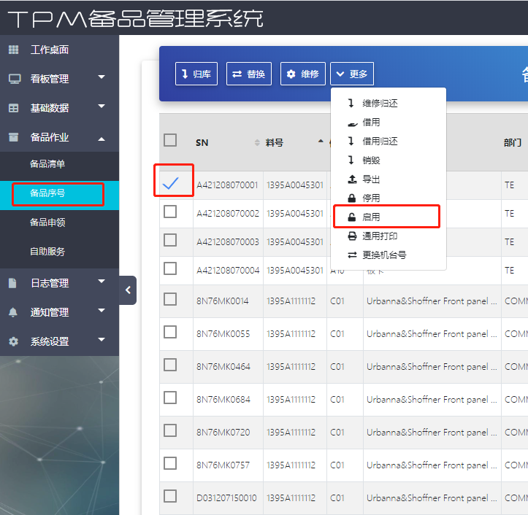
备品停用/启用
在备品序号界面，选择要停用的备品，点击“停用”按钮，即可停用，停用后不可出库
备品序号界面，选择要启用的备品，点击“启用”，即可启用备品，可出库

Slide 27
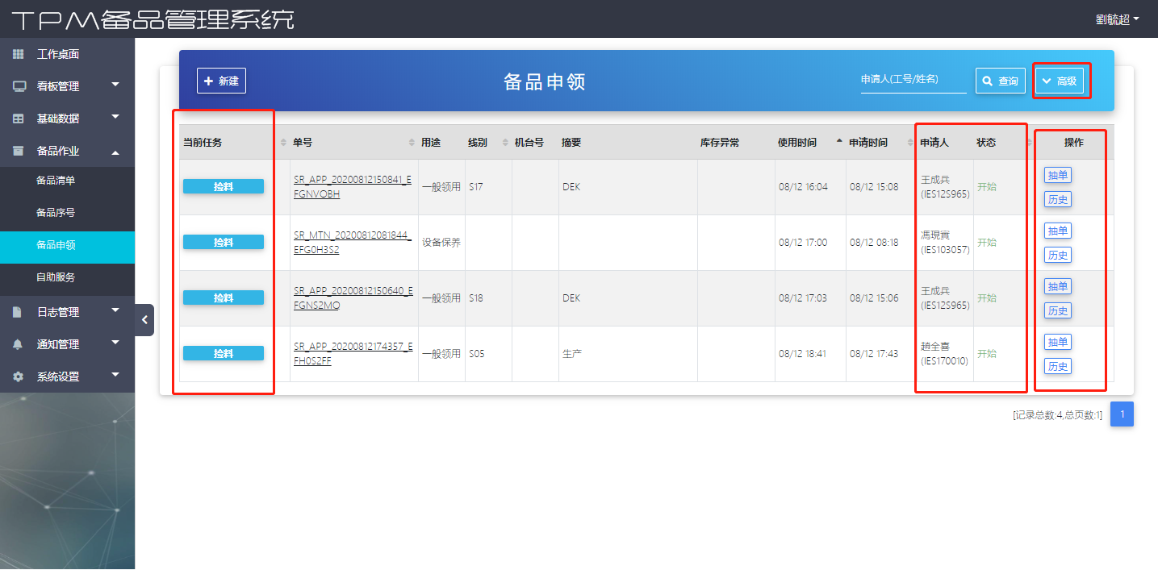
查看申领单
备品申领界面，可查看使用单位提交的申领单，并进行捡料发料动作。

Slide 28
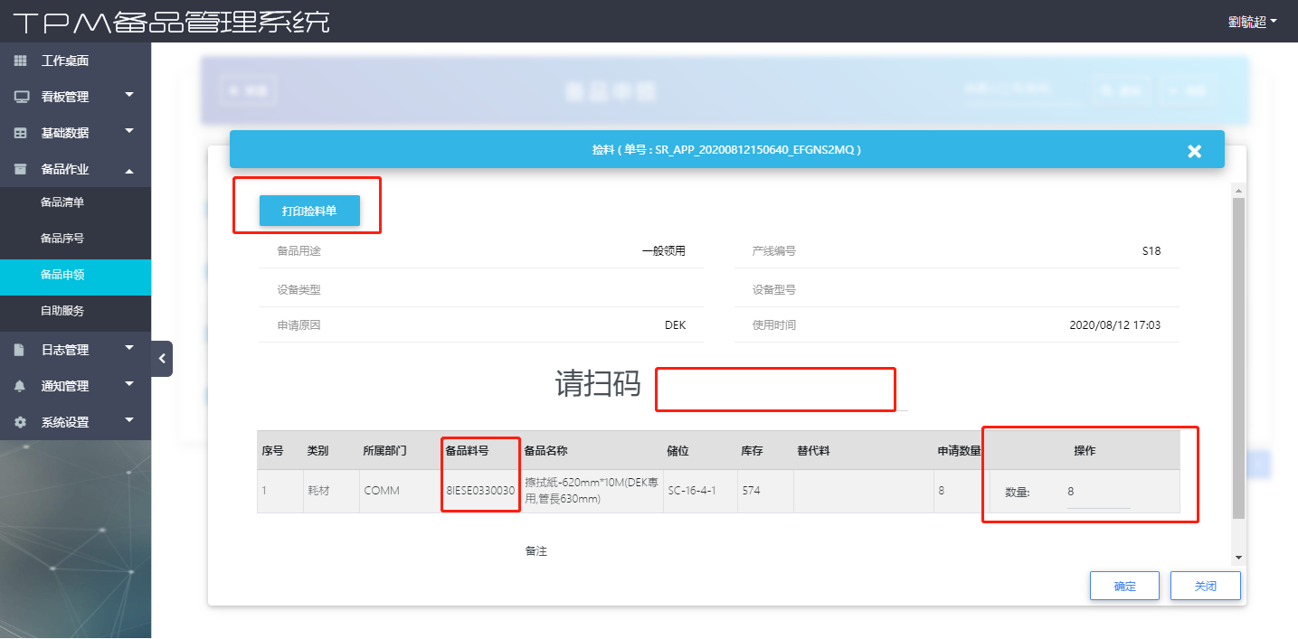
捡料
点击捡料，可开始捡料，对于无SN管控的备品，输入捡料的数量即可
对于sn管控的备品，需要依次刷入捡出备品的序号。
可打印捡料单，方便统一捡料

Slide 29
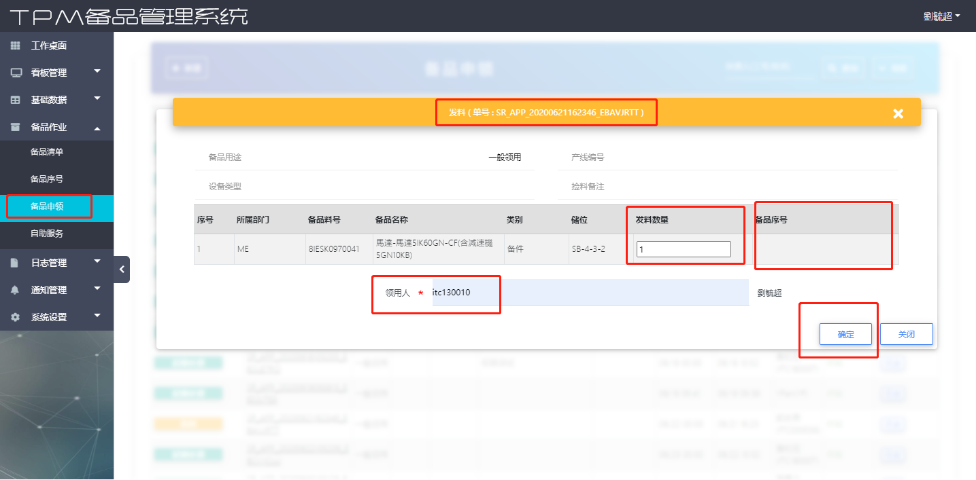
发料
点击发料，即可将捡好的料发给申领人
核对备品种类及数量，输入领用人，点击确定提交即可完成发料。

Slide 30
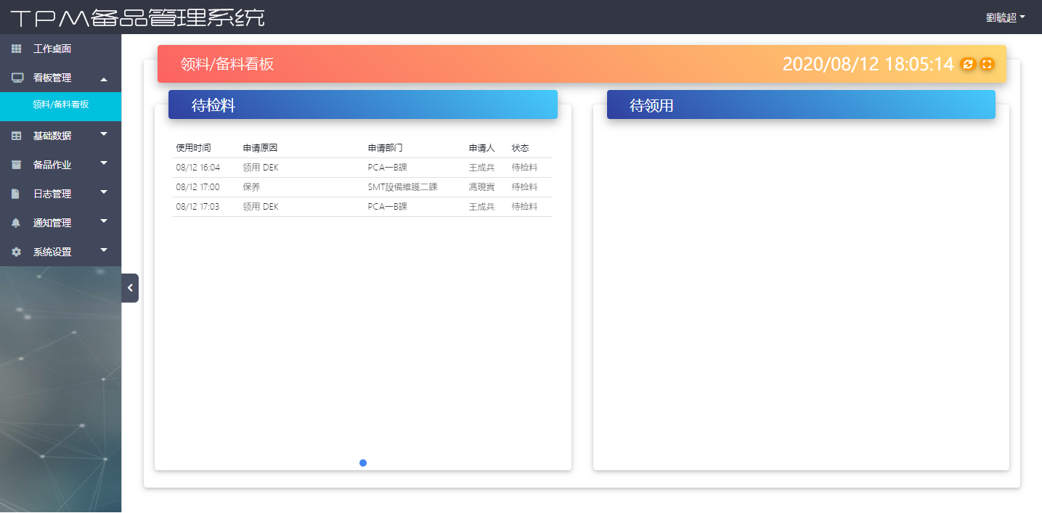
领料/备料看板
看板界面，可以查看待捡料及待领用的申领单状态，根据时间顺序可确定其处理的优先级

Slide 31
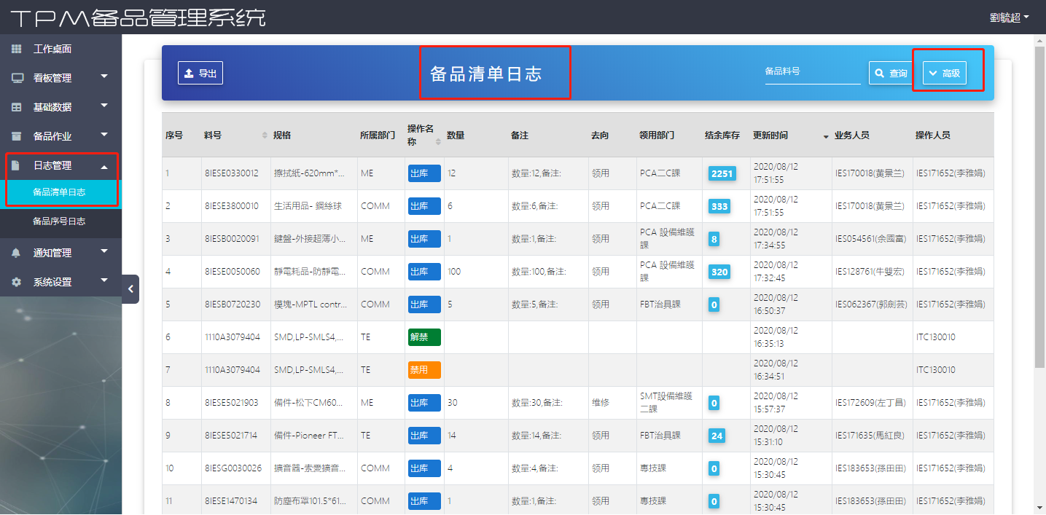
查看日志（备品清单日志）
备品清单日志界面，可查看备品操作记录，可在高级中选择筛选条件进行查询。

Slide 32
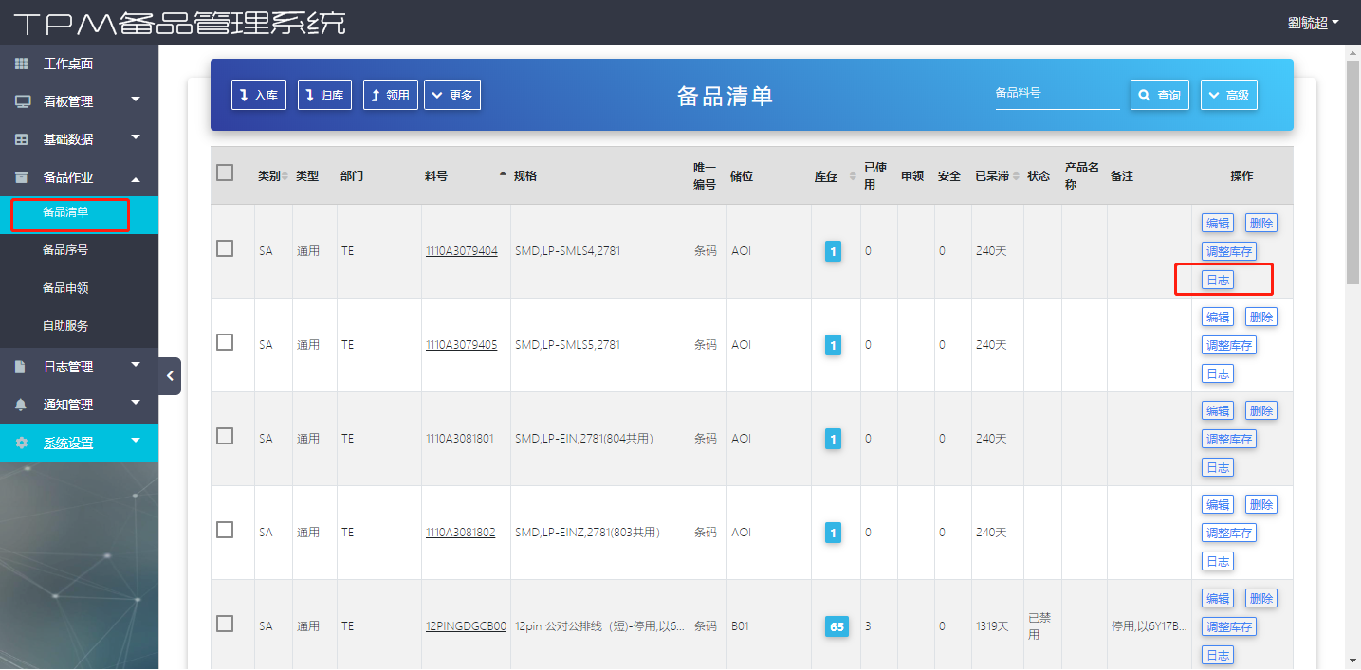
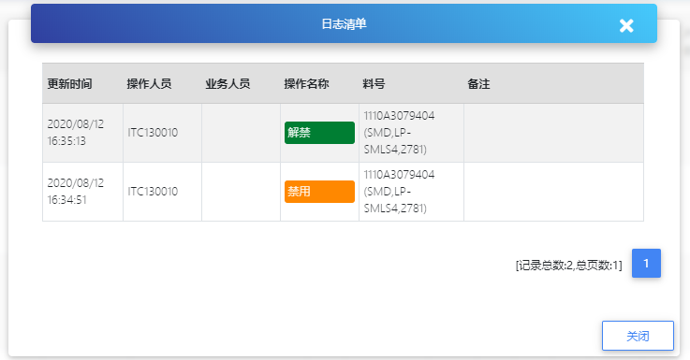
查看日志（单一备品日志）
备品清单界面，对单一备品料号，点击“日志”按钮，即可查看该备品的操作记录。

Slide 33
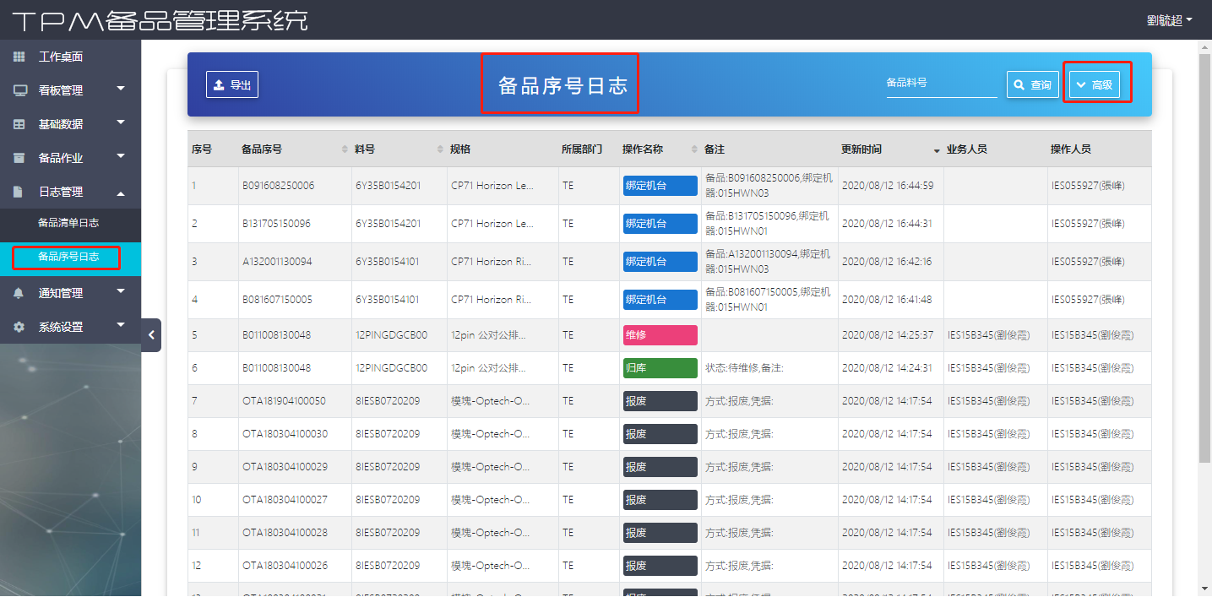
查看日志（备品序号日志）
备品序号日志界面，可查看备品操作记录，可在高级中选择筛选条件进行查询。

Slide 34
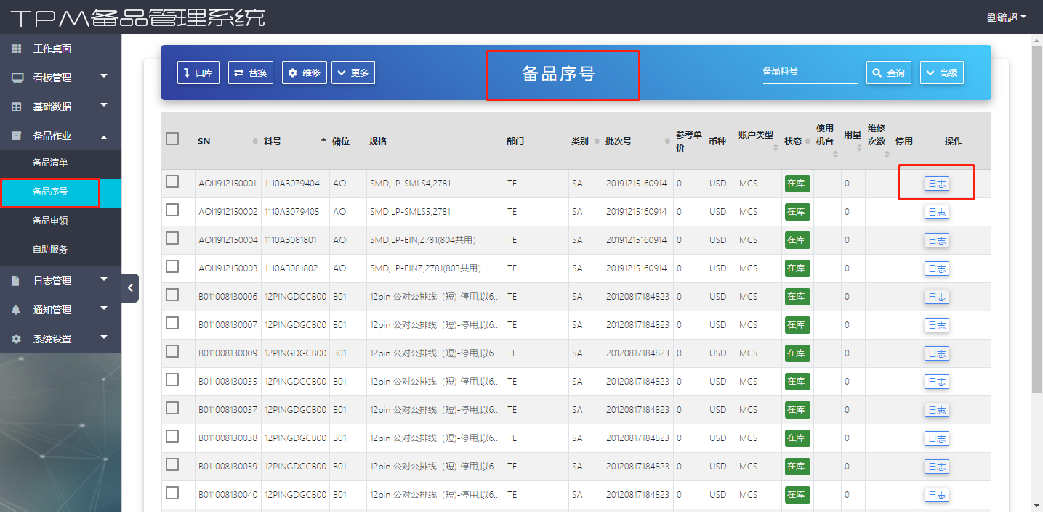
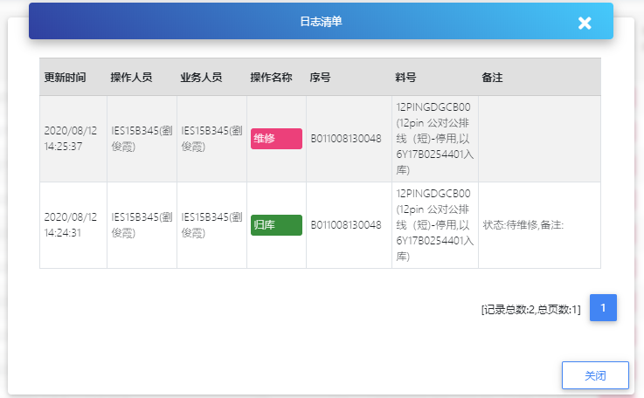
查看日志（单一备品日志）
备品序号界面，对单一备品序号，点击“日志”按钮，即可查看该备品的操作记录。

Slide 35
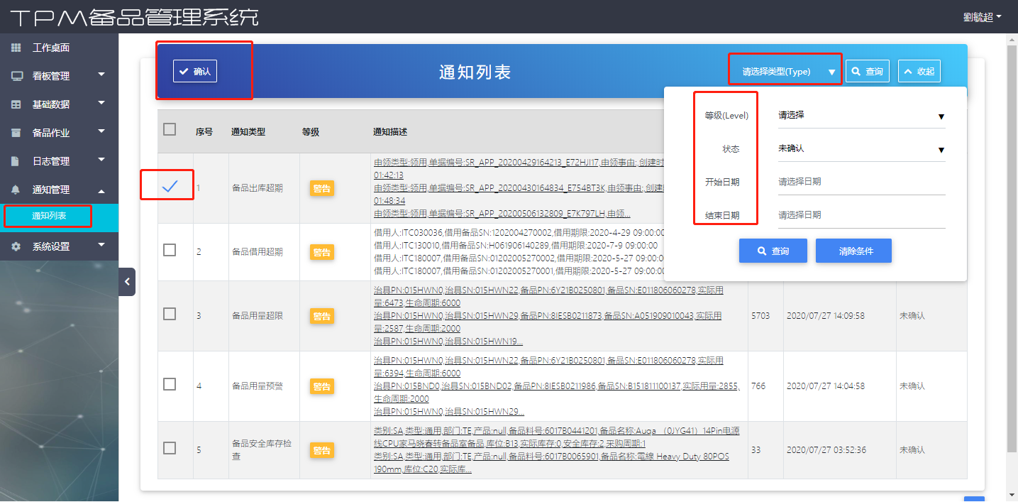
通知管理
通知管理界面，可查看报警信息，通过类型，状态，级别，时间等组合查询，可筛选需要关注的报警
勾选进行确认，可消除通知。

Slide 36
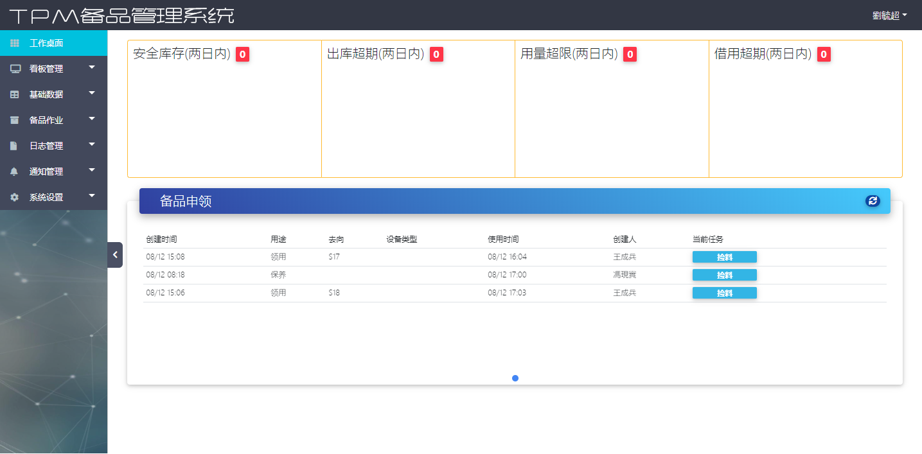
工作桌面
工作桌面，可查看相关报警信息，也可快捷处理申领单

Slide 37
Notes:
封底

